Slide 1

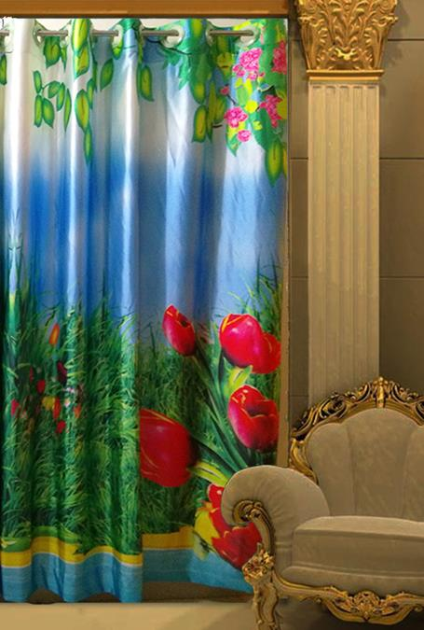

আজকের পাঠে সবাইকে...
স্বাগত

Slide 2


কন্টেন্ট প্রস্তুতকারী
মীরা রোকেয়া খাতুন
সহকারি শিক্ষক
রাঢ়িশাল সরকারি প্রাথমিক বিদ্যালয়।
লাখাই,হবিগঞ্জ।
বিষয়ঃ প্রাথমিক বিজ্ঞান
শ্রেণিঃ তৃতীয়
অধ্যায়ঃ এগারো
পাঠঃ তথ্য সংগ্রহের উপায় সমূহ

Slide 3
চল আমরা একটি ভিডিও দেখি
টেলিভিশনে আমরা কী দেখলাম?
আগামীকালের আবহাওয়ার তথ্য ।
এই তথ্য আমরা বিভিন্ন ভাবে সংগ্রহ করতে পারি।

Slide 4
আমাদের আজকের বিষয়
তথ্য সংগ্রহের উপায়সমূহ

Slide 5
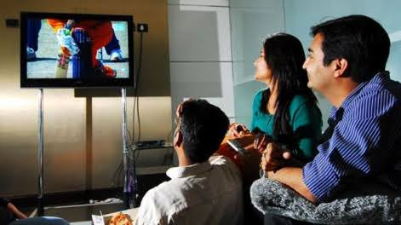

টেলিভিশনে বলা হচ্ছে আগামী ১৯ নভেম্বর সমাপনী পরীক্ষা শুরু হবে।
উপরের জানানো খবর কে আমরা কী বলতে পারি?
তথ্য হচ্ছে কোনো ব্যক্তি,বস্তু বা ঘটনা সম্পর্কে ধারনা লাভ করা।

Slide 6
শিখনফল
এই পাঠ শেষে শিক্ষার্থীরা ---
তথ্য সরবরাহের বিভিন্ন মাধ্যমের নাম বলতে পারবে ।
তথ্য বিনিময়ের গুরূত্ব ব্যাখ্যা করতে পারবে ।

Slide 7
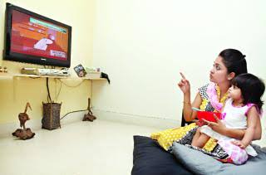
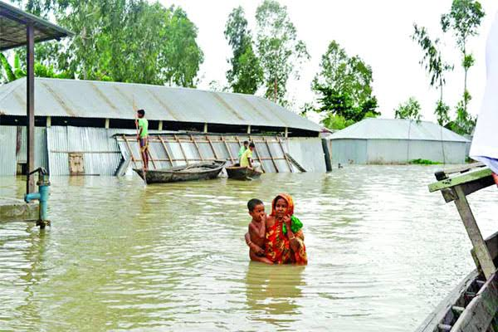
টেলিভিশনে জানতে পারলে সুনামগঞ্জে বন্যা হচ্ছে।

Slide 8

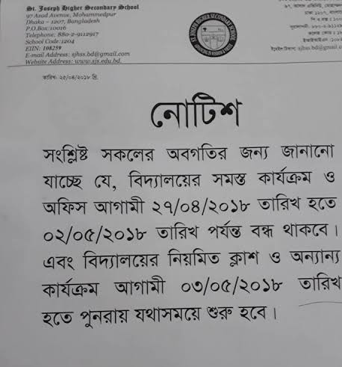
স্কুলের নোটিশ বোর্ড থেকে জানতে পারলে আগামী সপ্তাহে গ্রীস্মকালীন ছুটি।

Slide 9
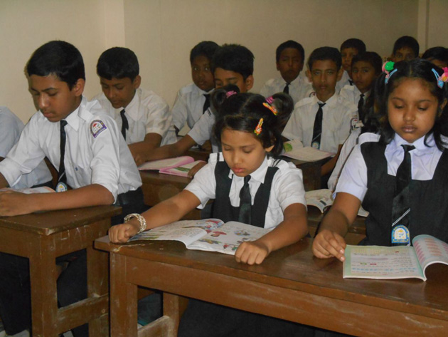
একক কাজ
নিচে তথ্যের নাম দেয়া হলো। এই তথ্য গুলো কোথা থেকে পাই লেখ।
১। পরীক্ষার সময় সূচী ২। আবহাওয়ার খবর
৩। বিভিন্ন গুরুত্বপূর্ণ ঘটনাবলী
৪। খেলার খবর

Slide 10
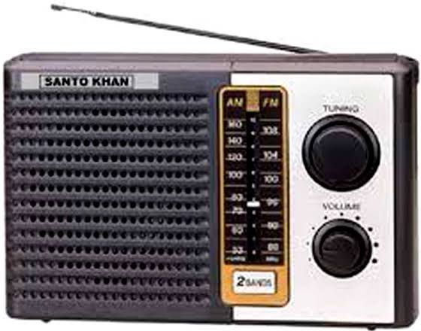
যেসব মাধ্যম বা উৎস থেকে আমরা তথ্য পাই
রেডিও বা টেলিভিশনে আমরা
আবহাওয়ার তথ্য পাই

Slide 11
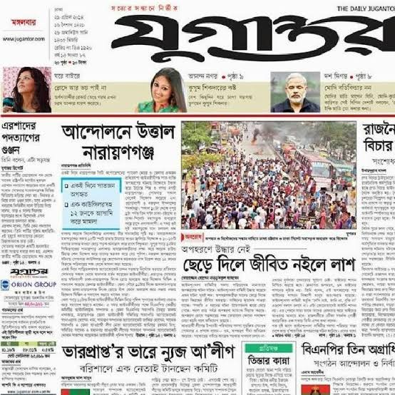

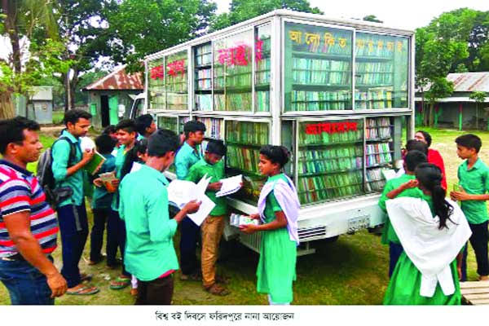
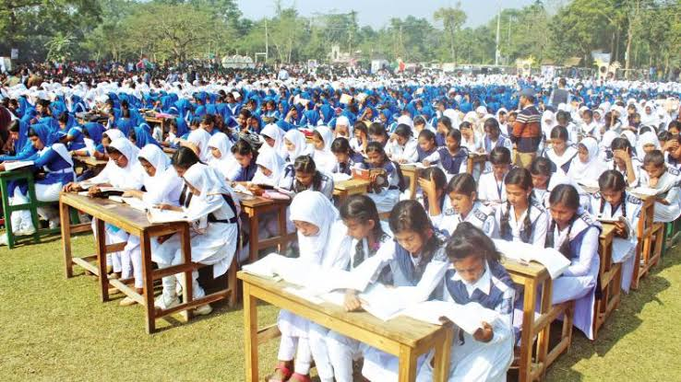
খবরের কাগজ থেকে আমরা দেশ বিদেশের বিভিন্ন নতুন তথ্য পাই।
পাঠ্য পুস্তক থেকে আমরা বিজ্ঞান ও অন্যান্য বিষয়ের তথ্য পেয়ে থাকি।

Slide 12


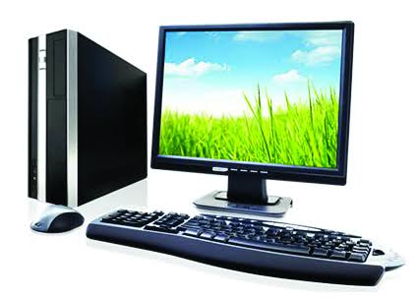

তথ্য জানার আরো অনেক উৎস আছে ।
বর্তমানে আমরা ইন্টারনেট, মোবাইল, কম্পিঊটার, ফেইসবুক ইত্যাদির মাধ্যমে ও নানা তথ্য পেতে পারি ।

Slide 13
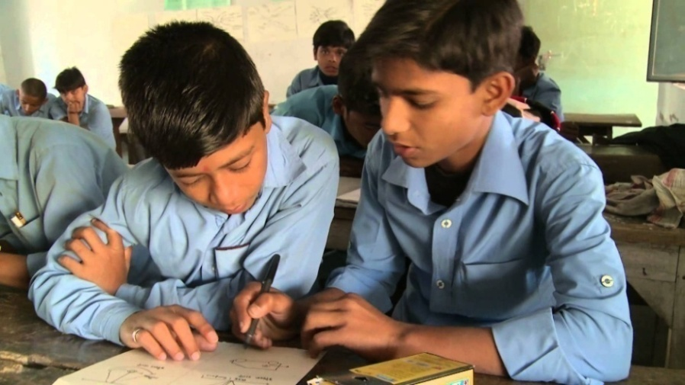
জোড়ায় কাজ
তথ্য কী? তথ্য সংগ্রহের ৫ টি উৎসের নাম লেখ ।

Slide 14
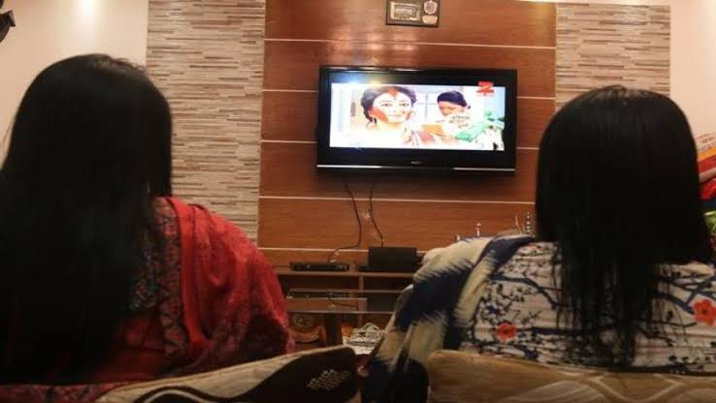
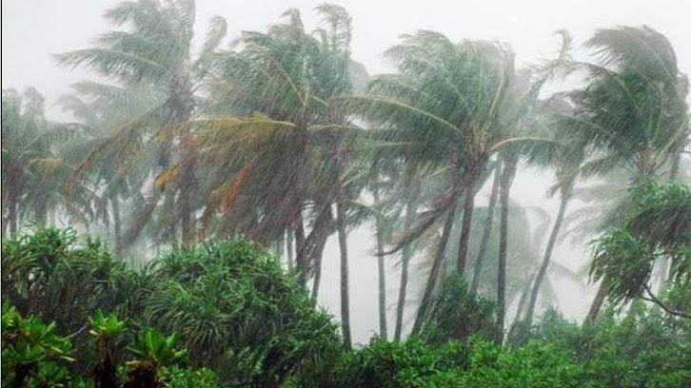
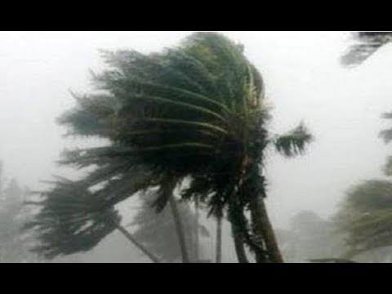
তথ্য জানানো কেন দরকার?
টেলিভিশনে আবহাওয়ার খবরে বলা হয়েছে আগামী কাল ঘুর্নিঝড় হতে পারে ।
এই তথ্য সবাইকে না জানালে ঘূর্ণিঝড়ে মানুষের ক্ষতি ও প্রাণহানি হবে ।
সুন্দর জীবন যাপনের জন্য আমরা সঠিক তথ্য জানব এবং অন্যদের জানাবো।

Slide 15

দলীয় কাজ
তথ্য জানা এবং অন্যকে জানানো কেন গুরুত্বপূর্ণ তা পাঁচটি বাক্যে লেখ ।

Slide 16

পাঠ্য বইয়ের সাথে সংযোগ সাধন
প্রাথমিক বিজ্ঞান বইয়ের ৬৯ ও ৭০ পৃষ্টা খুলে নিরবে পড় ।

Slide 17
মূল্যায়ন
অল্প কথায় উত্তর বল।
১। তথ্য কী?
২। তথ্য সংগ্রহের তিনটি উৎসের নাম বল।
৩। একে অন্যের সংগে তথ্যের আদান প্রদান কে কী বলে?

Slide 18
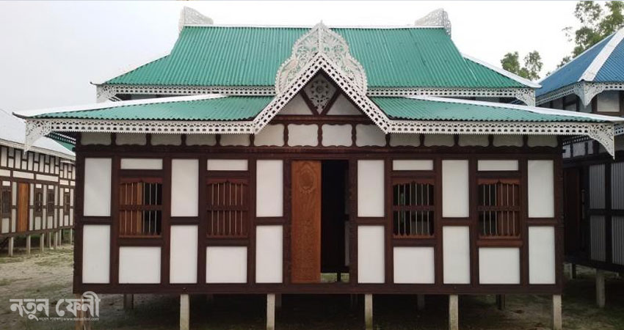
বাড়ির কাজ
অন্যদের সংগে তুমি কীভাবে যোগাযোগ করবে এবং যোগাযোগের জন্য কী কী ব্যবহার করবে তা একটি ছকে লেখ।

Slide 19


